Slide 1

识字2
学 词
课 文
生 字
迷 宫
写 字
练 习
儿 歌

Slide 2
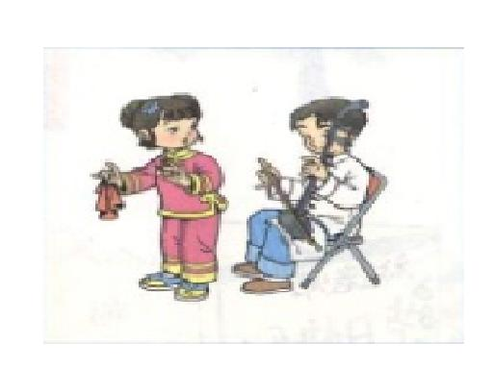
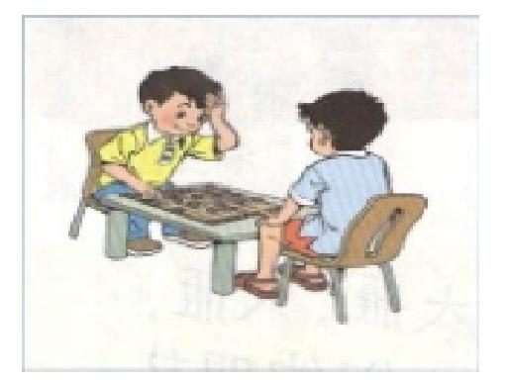
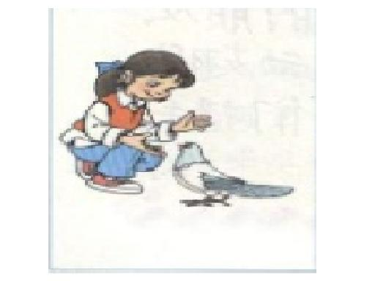
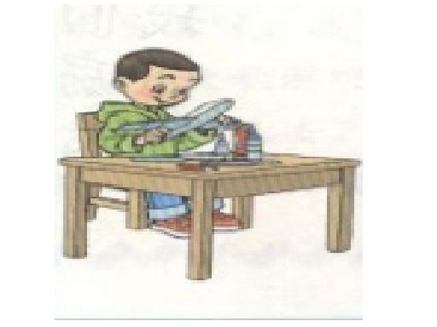


Slide 3
qí
下象棋

Slide 4
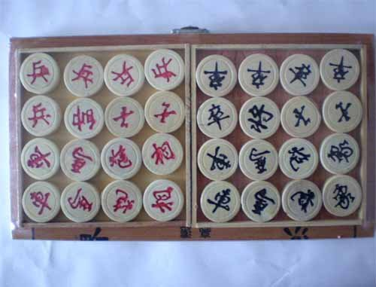
象棋

Slide 5
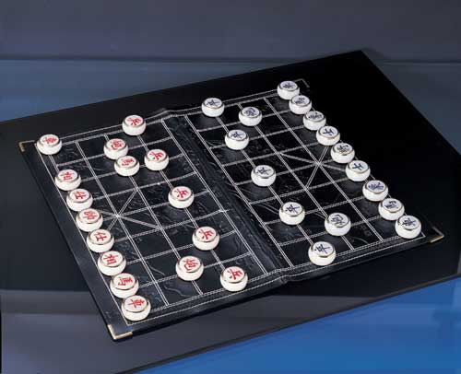
棋盘
下象棋

Slide 6
hú
拉二胡
xì
唱京戏

Slide 7
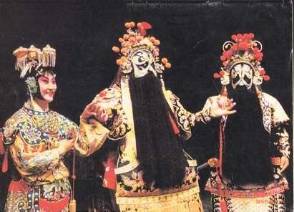

Slide 8
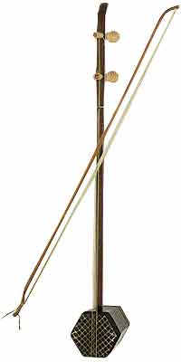
二胡
唱京戏

Slide 9
wèi gē
喂鸽子

Slide 10
háng mó
做航 模

Slide 11
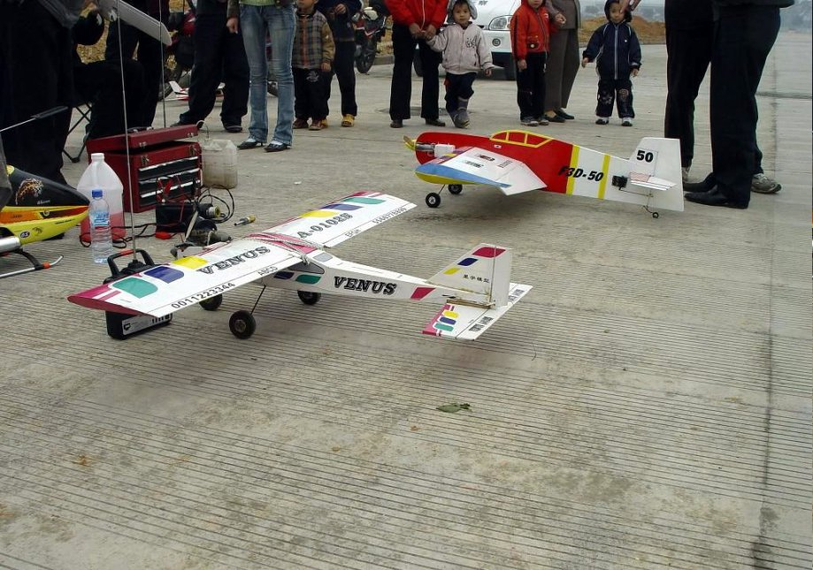
航模

Slide 12
学电脑

Slide 13
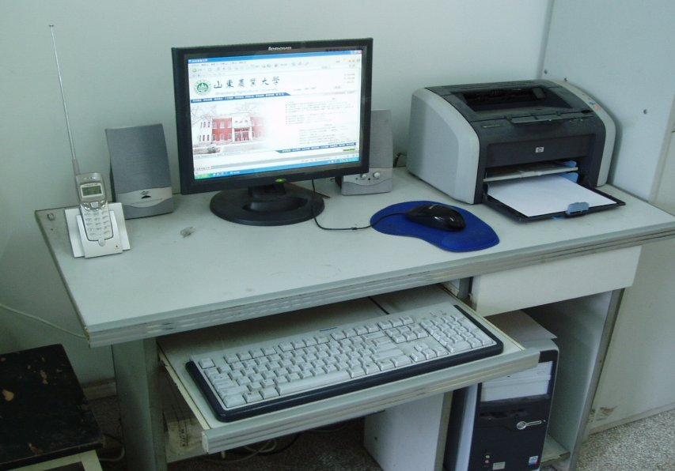
电脑

Slide 14
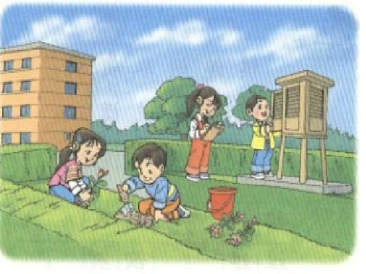
观天气
栽花草

Slide 15
练书法
画图画
tán gāng qín
yǎng
养金鱼
弹 钢 琴

Slide 16
练书法
画图画
下象棋
拉二胡
弹钢琴
唱京戏
栽花草
喂鸽子
养金鱼
做航模
学电脑
观天气

Slide 17
qí
gāng
qín
tán
棋
钢
琴
弹
hú
xì
wèi
gē
胡
戏
喂
鸽
yǎng
háng
mó
养
航
模

Slide 18
棋
钢
琴
弹
胡
戏
喂
鸽
养
航
模

Slide 19

迷宫
入口
棋
模
钢
胡
戏
鸽
养
琴
喂
航
弹
模
琴
出口

Slide 20
胡
戏
棋
钢

Slide 21
1
放
抓
（ ）风筝 （ ）小鸡 （ ）树苗 （ ）书法
栽
学
2
雨伞
踺子
踢（ ） 送（ ）收（ ） 看（ ）
衣服
电影

Slide 22
下象棋，练书法，画图画，比比谁的本领大；
弹钢琴，拉二胡，唱京戏，畅游文艺小天地；
栽花草，喂鸽子，养金鱼，探索自然小秘密；
做航模，学电脑，观天气，从小立志学科技；
爱生活，讲科学，求创意，兴趣广泛展才艺。

Slide 23
下象棋，练书法，画图画，
比比谁的本领大；

Slide 24
弹钢琴，拉二胡，唱京戏，
畅游文艺小天地；

Slide 25
栽花草，喂鸽子，养金鱼，
探索自然小秘密；

Slide 26
做航模，学电脑，观天气，
从小立志学科技；

Slide 27
爱生活，讲科学，求创意，
兴趣广泛展才艺。

Slide 28
观
弹
琴
养

